Slide 1
Housing and Equipment Systems إيواء الحيوانات الزراعية وبيئتها
د. هيثم كرباج

Slide 2
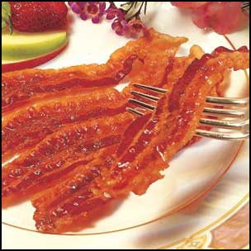
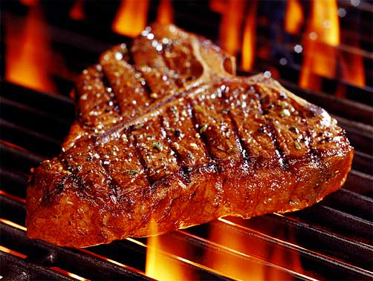
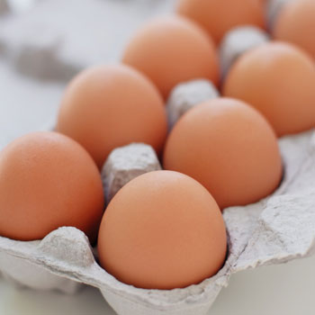
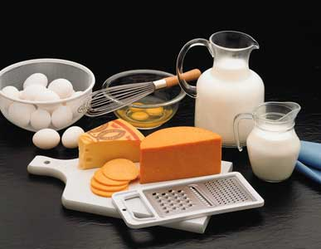
مزارع اليوم يجب أن تطعم المليارات
Notes:
So, I want to talk with you today about food animal agriculture – the people who produce the chicken, eggs, pork dairy and beef products we enjoy every day.
Animal agriculture is a necessary and important part of our lives. Livestock and poultry producers help support our communities by generating tax revenue, creating jobs and consuming local products like soybean meal and corn.

Slide 3
تطور تربية الأبقار الحلوب
مزرعة جدي
مزرعة حديثة

Slide 4
تطور تربية الدواجن
مزرعة جاجات( دجاجات) ستي
مزرعة حديثة

Slide 5
علم الرعاية: هو العلم الذي يدرس تأثير نماذج إيواء وبيئة الحيوان وطرائق توزيع العلف واستبعاد المخلفات وكسب الحليب أو البيض -نظم رعاية الحيوانات الزراعية: 1-نظام الرعاية المربوط: هو نظام تقليدي تكون فيه الأبقار مربوطة على مرابطها ولا تغادرها إلا عند التنسيق. - مزاياه: 1- يسمح بالعناية بالحيوان بشكل فردي. 2- يساعد الفني على إلقاء نظرة عامة على القطيع. 3- يمكن البيطري من تقديم المعالجة البيطرية للحيوان على المربط نفسه. 4- يوفر قدرا كبيرا من الراحة للحيوانات وبخاصة المريضة منها داخل الحظائر. 5- يؤمن توزيع المواد العلفية على الحيوانات بحسب إنتاجها .

Slide 6
مساوئ نظام الرعاية المربوط: - لا يساعد هذا النظام على إجراء تخصص بالعمل من قبل العمال. 2- لا يؤمن هذا النظام ظروف عمل مناسبة وخاصة أثناء عملية الحلابة. 3- يقلل هذا النظام من إنتاجية العمل. 4- يصعب تحت ظروف النظام المربوط مراقبة دورة الشبق لدى الأبقار.

Slide 7
نظام الرعاية المربوط

Slide 8
نظام الرعاية الطليق: هو النظام الذي تكون فيه الحيوانات الزراعية طوال عمرها الإنتاجي حرة الحركة ضمن الحظائر أو على المرعى و لا تغادرها إلا عند الحلابة أو الولادة أو المعالجة أو التنسيق.

Slide 9
نظام الرعاية الطليق

Slide 10
- مزايا نظام الرعاية الطليق: 1- يسهل انتقال الحيوانات بين المناطق الوظيفية داخل الحظائر. 2- يؤمن حرية الحركة للحيوانات الزراعية والتي تساهم في تحسين معامل تحويل العلف, وبالتالي زيادة إنتاجها. 3- يؤثر بشكل إيجابي في سير عملية الولادة عند الحيوانات الزراعية الثديية بسبب الحركة عند الحوامل. 4- يسهل مراقبة الشبق وكشفه عند الحيوانات الزراعية. 5- يعد نظاما اقتصاديا لأنه يساهم في استثمار أمثل لمساحة الحظائر والمباني وتجهيزاتها.

Slide 11
مساوئ نظام الرعاية الطليق: 1- يصعب في هذا النظام مراقبة الحيوانات والعناية بها بشكل فردي. 2- تدهور الإنتاج الكلي بسبب وجود الحيوانات عالية ومنخفضة الإنتاج في مجموعة واحدة. 3- عملية تبديل وتشكيل المجموعات الحيوانية حسب المرحلة الإنتاجية صعبة في هذا النظام. 4- لا يساعد هذا النظام على توزيع الحصص العلفية حسب الإنتاج.

Slide 12
حظائر الحيوانات الزراعية ومبانيها: تختلف هذه الحظائر تبعاً لعدة عوامل منها نموذج الإيواء ,رأس المال , عرق الحيوان الزراعي ونوعه. -شروط إقامة المباني والحظائر: 1- اختيار موقع الحظائر والمباني: بحيث يفضل أن يكون اتجاهها جنوب- شرق, أو جنوب غرب وذلك لآن الجهة الشمالية باردة من ناحية, وكمية الضوء الداخلة من هذه الجهة تكون ضئيلة, كما يجب أن يؤمن الموقع سهولة الوصول لمخازن الأعلاف, سكن المشرفين , الطرق العامة والأسواق.

Slide 13
2-مواد البناء المستخدمة: -يجب أن تتوافر في مواد البناء المستخدمة شروط ومواصفات معينة هي: - أن تمتاز مواد البناء بقابليتها تحمل الحمل الثقيل. - أن تكون لها قابلية كبيرة على العزل. - أن تمنع تسرب الرطوبة إلى الحظائر والمباني. - أن تكون أسعارها مقبولة.

Slide 14
جدران الحظائر والمباني: وتختلف تبعا للمنطقة ويراعى فيها ما يلي: - أن تبنى من الآجر أو الطين أو البلوك. -أن تكون ذات ناقلية ضعيفة للحرارة ولاتتأثر بالعوامل الجوية. - أن تغطى من الداخل بطبقة رقيقة من الإسمنت والرمل ( طينة). - طلاء الجدران بمادة كلسية لزيادة شدة الإضاءة داخل الحظائر ومنع تعشيش الحشرات داخلها.

Slide 15
سقف الحظائر والمباني: - ويصنع إما من الإسمنت المسلح أو الخشب أو الآجر الأحمر..........وتختلف سماكته باختلاف المناطق البيئية وشكله إما مائل أو مستوي. - أرضية الحظائر والمباني: يجب أن ترتفع أرضية الحظائر والمباني بمقدار( 15-25 سم) عن الأراضي المباشرة وذلك من أجل سهولة تصريف السوائل من داخل الحظائر , ومنع تدفق مياه الأمطار لداخل الحظائر والمباني, وأن تكون سهلة التنظيف ودافئة لتقليل الفقد الحراري.

Slide 16
مواصفات الحظائر والمباني الصحية: 1- يجب أن تكون واسعة لتأمين كمية الهواء اللازمة لتنفس الحيوانات الزراعية التي تختلف بحسب نوع الحيوان ووزنه الحي وفصل السنة. 2- يجب أن توفر الإضاءة الكافية ويفضل إنارتها في حظائر الأبقار ليلاً, بينما في حال الدواجن فيشترط إضاءتها لما لذلك من تأثير على الإنتاج. 3-يجب أن تكون أرضية الحظائر جافة ودافئة. 4- يجب أن تتوافر فيها ممرات توزيع العلف, ممر الخدمة, المعلف, المربط, المشرب أو المنهل , إضافة لتوفر بابان عريضان لسهولة دخول وخروج الحيوان.

Slide 17
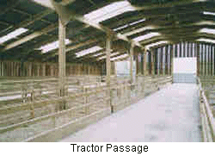
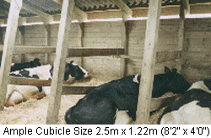
توافر المناطق الوظيفية الضرورية
ممر توزيع العلف , والخدمة
مكان الاضطجاع

Slide 18
-المرابط
- الحواجز المعدنية

Slide 19
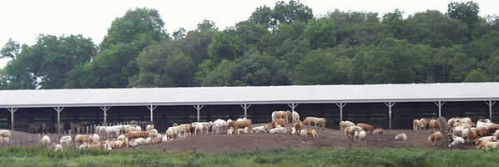
حظائر الأبقار
نموذج الإيواء المفتوح

Slide 20
نظام الإيواء المغلق

Slide 21
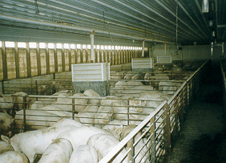
نظام الإيواء المغلق

Slide 22
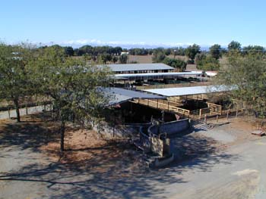
نظم رعاية الحيوانات الزراعية
نموذج الإيواء نصف المفتوح

Slide 23
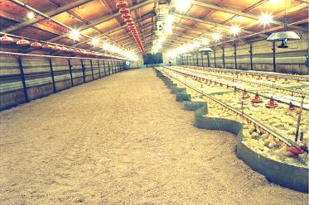
نظام التربية نصف المغلق
Notes:
A vast majority of the pigs and chickens raised in the U.S. today are still housed in pens but there are walls and a roof to protect them from such things as bad weather and coyotes. Rodents and birds have a more difficult time mixing with the animals and spreading disease. The barns are cleaned on a regular basis and fans help circulate the air and keep the animals comfortable.
The result has been better control of herd health and welfare and improved productivity.

Slide 24
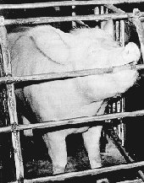
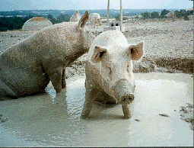
نظم تربية الخنازير
التربية المربوطة
التربية الطليقة

Slide 25
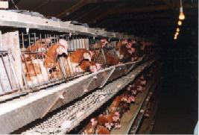
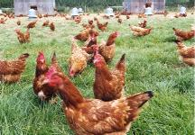
نظم تربية الدواجن
نظام البطاريات(مغلق)
نظام التربية الطليقة

Slide 26
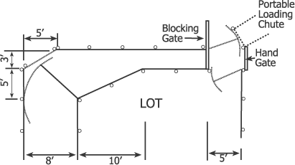
مخطط أساسي لحظيرة أبقار

Slide 27
تجهيزات حظائر الأبقار: - المربط أو المضجع: وهو المكان المحدد من أرضية الحظيرة والذي يربط ويضطجع فوقه الحيوان( النظام المربوط) , أو يضطجع فوقه الحيوان , ويتحدد بفواصل أو حواجز معدنية, وله ثلاثة أنواع: 1- القصير: تختلف أبعاده بحسب عرق الحيوان,حيث يتراوح طوله ( 150-170 سم) , وعرضه (100-120 سم). 2- المتوسط : طوله( 190-210 سم) وعرضه(100- 120 سم). 3- الطويل: طوله ( 225-260 سم) وعرضه ( 120- 125 سم) , وهو قليل الانتشار بسبب تكاليفه العالية, وتعريض الحيوانات للاتساخ بسبب(المرمغة)

Slide 28
المربط الطويل أو المكعب

Slide 29
- أدوات الربط أو الزنق: وهي الأدوات المستخدمة في تحديد حركة الحيوانات على المربط ( الرسن). - الحواجز أو الفواصل المعدنية: وهي مواسير معدنية تختلف بالقطر باختلاف عمر الحيوان , وتستخدم لفصل الخلجان وتحديد مساحة المسارح. - المعلف: وهو المكان الذي يتناول منه الحيوان العلف, ويراعى فيه أن يتسع لكامل الحصة الحيوانية للحيوان, طول(40-120سم) وعرض(30-100). - ممر الخدمة وتوزيع العلف: - المشرب أو المنهل: - مجرى المخلفات: - المحلب:

Slide 30
المشرب أو المنهل

Slide 31
المعلف الجماعي

Slide 32
المعلف الفردي

Slide 33
المحلب

Slide 34
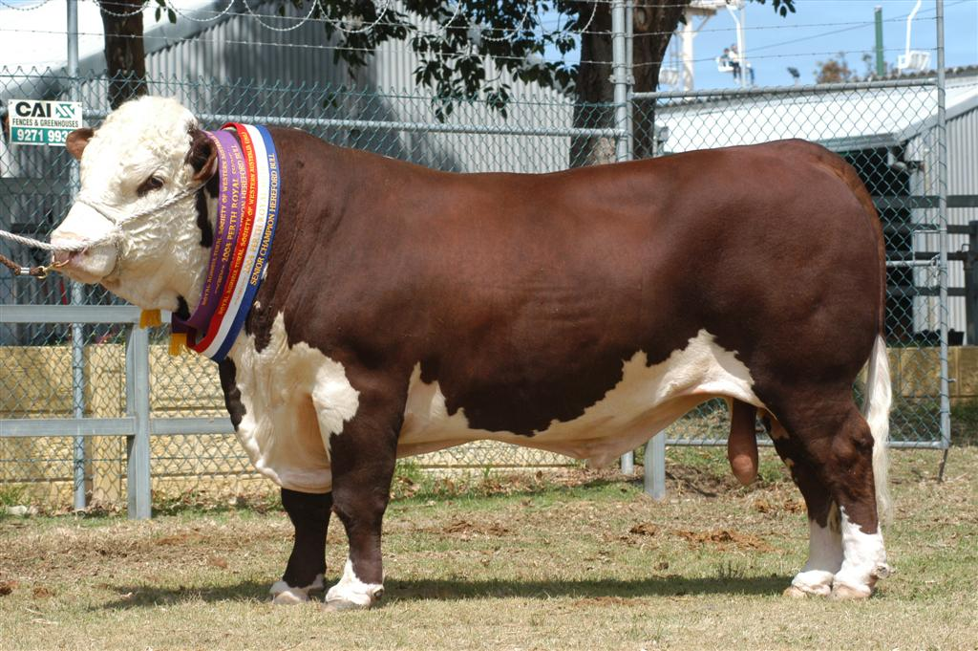
أدوات الربط أو الزنق

Slide 35
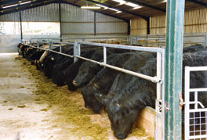
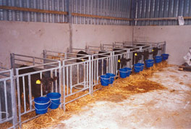
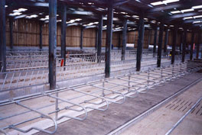

Slide 36
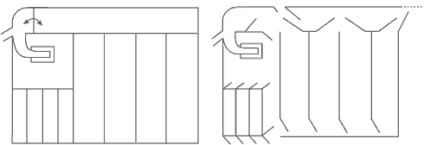
مخطط تجهيز ومقاسات الجدران

Slide 37
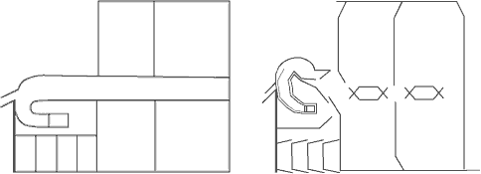
مخطط تزويد الأرضيات بالتدفئة

Slide 38
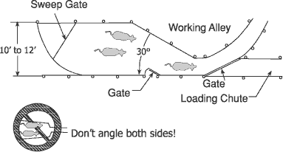
مخطط تقسيم مساحات الاضطجاع- المرابط وبوابات الدخول والخروج

Slide 39
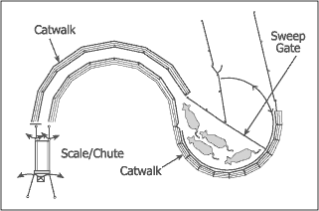
مخطط تنظيم مصارف التنظيف

Slide 40
حظائر الدجاج وتجهيزاتها يقصد بها الأماكن المخصصة لإيواء الدجاج وتقديم الرعاية المناسبة له سواء كان الغرض الإنتاجي إنتاج لحم ( فروج) أو إنتاج بيض ( بياض-أمهات), وتقسم حظائر الدجاج لقسمين: -حظائر مغلقة: وهي الحظائر المعزولة تماماً عن الوسط الخارجي وتؤمن التهوية إما بسحب أو بدفع الهواء, والإضاءة اصطناعية باستخدام اللمبات. - حظائر مفتوحة: وفيها تعتمد في تهويتها وإضاءتها على النوافذ الموجودة على الجدران الطولية للحظائر.

Slide 41
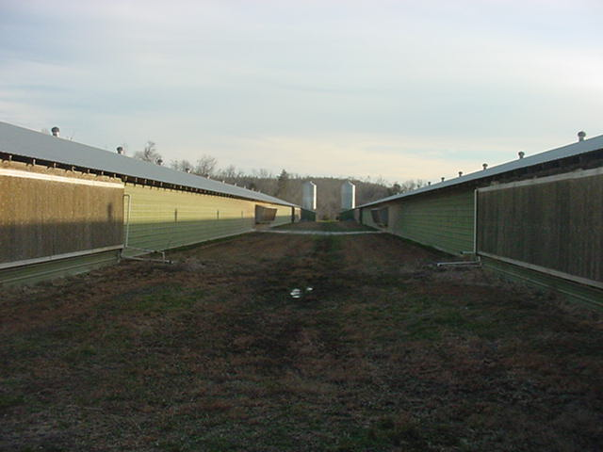
إنشاء حظائر الدواجن مع ملحقاتها

Slide 42
نظام التربية الأرضية في حظائر الدواجن ( حظائر مفتوحة)

Slide 43
نظام التربية في بطاريات ( حظائر مغلقة)

Slide 44
حظائر دجاج مفتوحة

Slide 45
سحب الهواء في الحظائر المغلقة

Slide 46
استخدام المراوح لدفع الهواء في الحظائر المفتوحة

Slide 47
مبنى المفرخات: هو المكان الذي توضع فيه آلات التفريخ ويشترط فيه 1- أن تكون أرضية المبنى ثابتة ومستوية وبعيدة عن الارتجاج والضوضاء. 2- يجب أن يكون المبنى بعيداً عن التيارات الهوائية وأشعة الشمس المباشرة. 3- يجب أن تكون حرارة الغرف داخل المبنى( 16-20 درجة مئوية) ونسبة الرطوبة (55- 60 %). 4- أن تكون مزودة بالمحركات الكهربائية الاحتياطية. 5- توافر أجهزة التهوية الكافية والمياه المعقمة.

Slide 48
مبنى المفرخات

Slide 49
المفرخات: وهي صناديق معزولة تحضن بيض التفريخ من عمر يوم حتى الفقس, وتصنع من المعدن والخشب ويجب أن تؤمن هذه المفرخات الاحتياجات اللازمة للتفريخ من حرارة ورطوبة وتهوية وتقليب, وتختلف حجم المفرخات فمنها الصغيرة(50-100 بيضة) ومتوسطة (600-1000 بيضة) وكبيرة (5000-100000 بيضة).

Slide 50
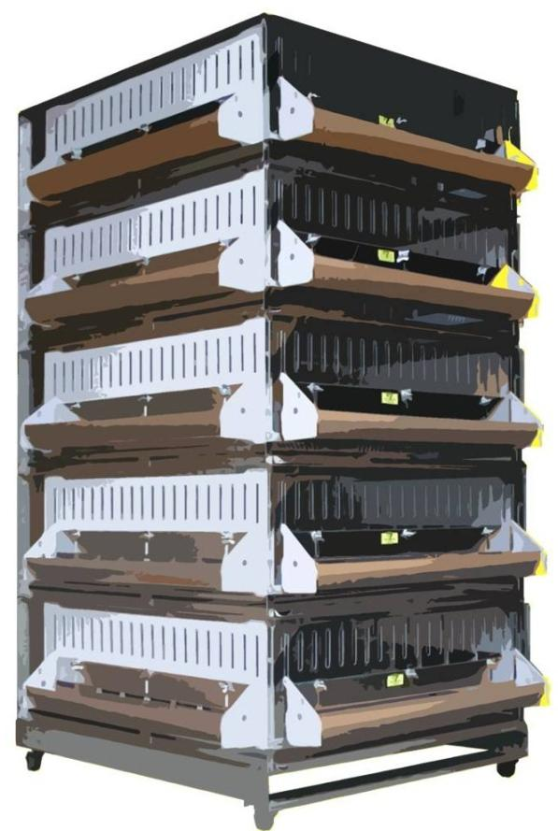
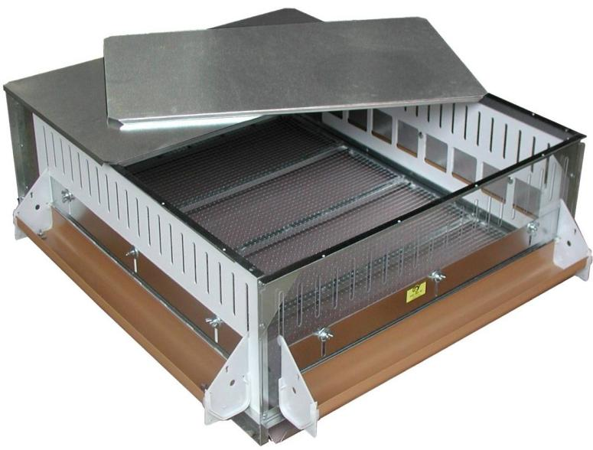
وحدات التفريخ
الصندوق
البطارية

Slide 51
-حضانات الصيصان: -حضانات عادية: وهي منطقة محددة من أرضية الحظيرة محاطة بخشب معاكس أو مازونيت بارتفاع 50 سم وتفرش هذه الأرضية بنشارة الخشب الطرية, وتتوزع فيها المعالف والمشارب الأوتوماتيكية والمشعات الحرارية المعلقة في سطح الحظيرة, أو فوق الأرض لتدفئة الصيصان.

Slide 52
تربية الصيصان في الحضانات الأرضية

Slide 53
المشعات الحرارية والمشارب والمعالف الأوتوماتيكية

Slide 54
الحضانات الأرضية

Slide 55
حظائر الدواجن
تزويد الأرضيات بالفرشة المناسبة.
- المباني والتجهيزات الملحقة بحظائر الدواجن

Slide 56
تجهيز الحضانات الأرضية

Slide 57
نظام الرعاية الأرضية للدجاج( فروج)

Slide 58
نظام الرعاية الأرضية للدجاج(بياض)

Slide 59
المشارب

Slide 60
المعالف الأوتوماتيكية

Slide 61
تأثير الظروف البيئية على مراحل رعاية الفروج
- مرحلة الفقس( الصوص)
مرحلة الذبح ( المسلخ)

Slide 62
تربية الدواجن العضوية

Slide 63
تربية الدواجن العضوية

Slide 64
المشعات الحرارية في الحظائر الأرضية

Slide 65
الحضانة بالبطاريات

Slide 66
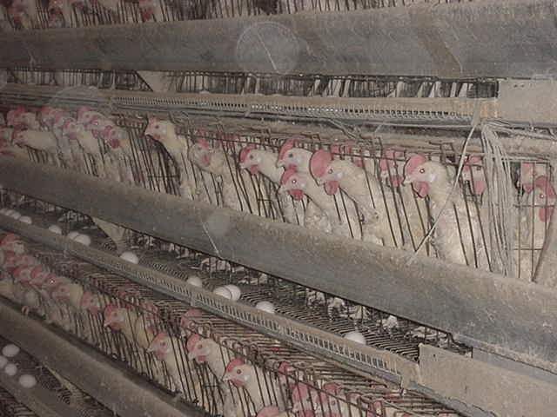
بطاريات الدجاج البياض

Slide 67
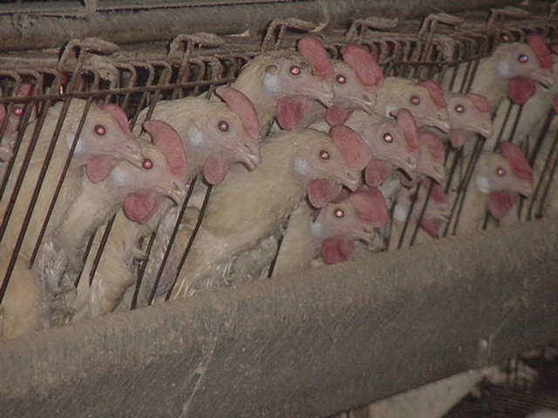
بطاريات الدجاج البياض

Slide 68
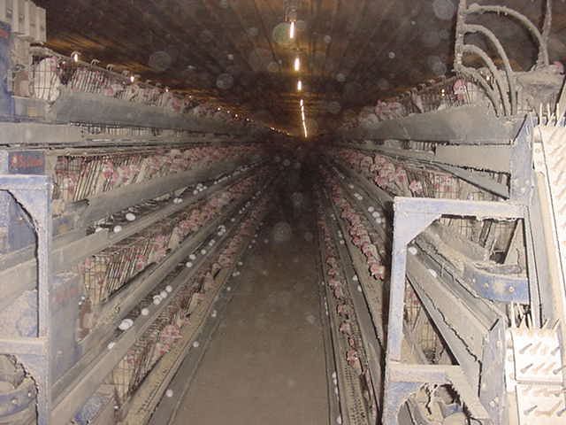
بطاريات الدجاج البياض

Slide 69
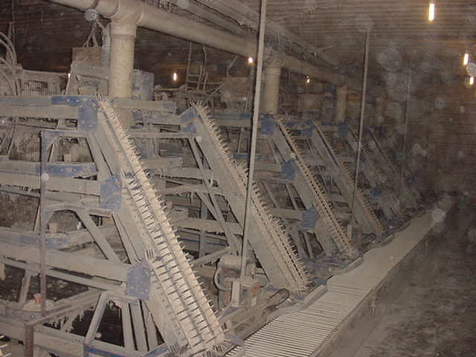
أجهزة تصنيف البيض حجمياً

Slide 70
خزانات الوقود خارج الحظائر

Slide 71
صوامع العلف خارج الحظائر

Slide 72
محرك دفع العلف أوتوماتيكياً للمعالف داخل الحظائر

Slide 73
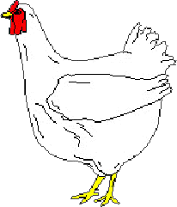
عوامل الإجهاد
NH₃/H₂S
Mold &
Mycotoxins
Dust
Heat
Cold
Poor
Ventilation
Vaccination
Parasites
Rough
Handling
Loud Noises
Bacteria
Viruses
Protozoa
Poor
Sanitation
Humidity
Beak
Trimming
Weighing
Dirty Water
Pecking
Order
Nutritional
Deficiencies
Molting
Crowding
Feed
Restriction
Poor Litter
Quality

Slide 74
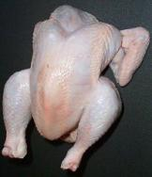
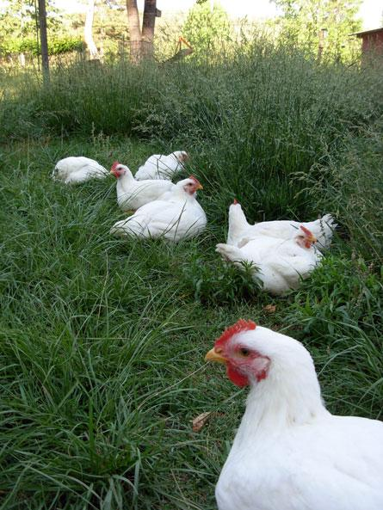
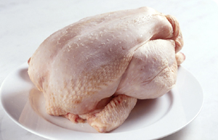
BREED SELECTION
"MEAT-BIRDS"
SMALL SCALE PRODUCTION
“CONFINEMENT”
“PASTURE”
OR
“ORGANIC”

Slide 75
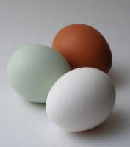
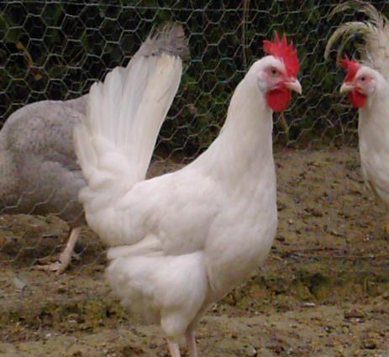
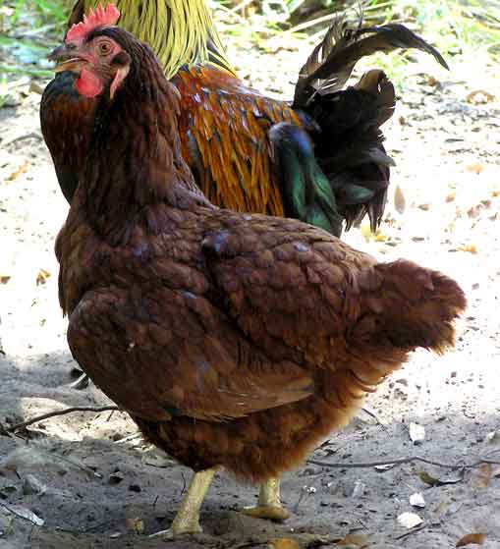
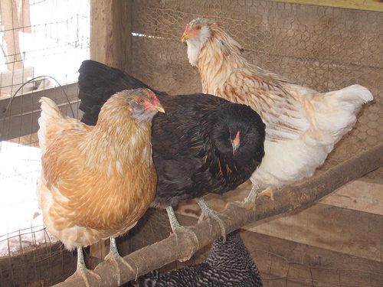
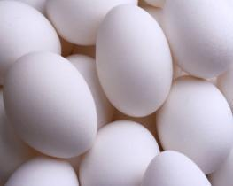
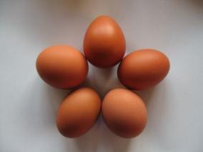
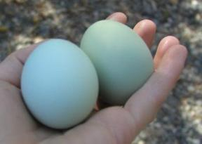
BREED SELECTION
"EGG-TYPE BIRDS"
SEVERAL BREED OPTIONS EXIST
WHITE LEGHORN
RHODE ISLAND RED
ARAUCANAS

Slide 76
متى ستبدأ أنت يابني أو ياإبنتي في تأمين الغذاء للعالم

Slide 77
شكراً لحسن استماعكم

